Slide 1
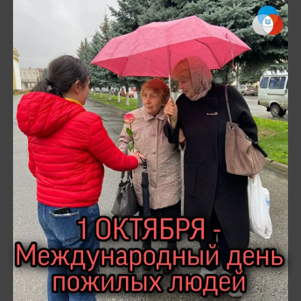
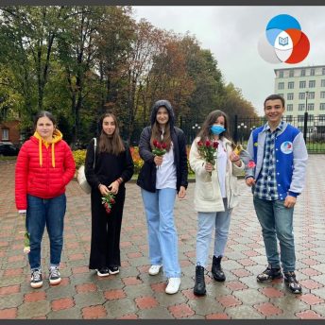
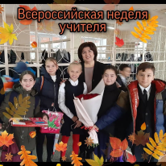
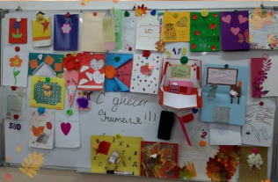
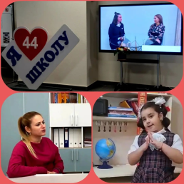
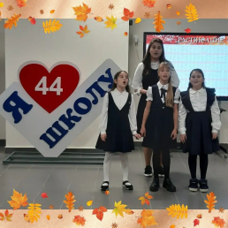
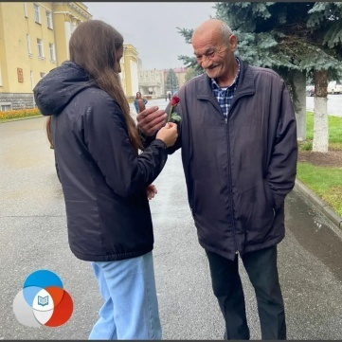
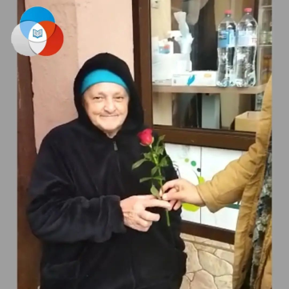
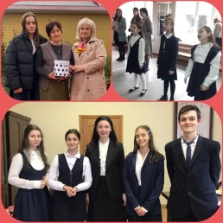
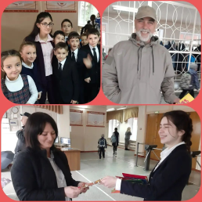
Переодическое издание МБОУ СОМШ № 44 им. В. Кудзоева
НАШ ДЕВИЗ: открытость, информативность, активность!
№ 2 октябрь 2021
«День пожилого человека»
1 октября отмечается Международный день пожилых людей. Этот день призван напомнить всем о необходимости особой заботы о тех, чьи боевые и трудовые подвиги заслуживают всемерной благодарности и самого искреннего уважения.
В международный день пожилых людей члены Северо-Осетинского отделения «Российского движения школьников» (РДШ) , в числе которых были и активисты из МБОУ СОМШ №44 им.В.Кудзоева , вышли в центр Владикавказа, чтобы поздравить представителей старшего поколения с праздником. В рамках акции ребята дарили пожилым людям розы и произносили добрые пожелания.
« Сегодня мы вышли на улицы, чтобы провести эту акцию и еще раз напомнить нашим старшим,что мы их ценим и уважаем.Те, кого мы поздравили, были очень рады. В первую очередь мы желаем им долгих лет жизни и здоровья.» — рассказала ученик 10 Б класса Гадзиев Руслан.
Подобные акции проводятся ежегодно. Их цель - напомнить жителям республики, что пожилых людей необходимо беречь и уважать.
Справочно: 14 декабря 1990 года Генеральная Ассамблея ООН в своей резолюции 45/106 постановила считать 1 октября Международным днем пожилых людей. Цель праздничной даты — привлечь внимание общественности к проблемам людей пожилого возраста.
День учителя
Ежегодно 5 октября свыше ста государств отмечают Всемирный день учителя (World Teachers' Day). Это профессиональный праздник всех учителей, преподавателей и работников сферы образования — день, в который отмечаются роль и заслуги учителей в процессе качественного образования на всех уровнях, а также их неоценимый вклад в развитие общества.
В каждой школе есть свои традиции чествования учителей. У нас принято создавать праздничное настроение встречать виновников этого замечательного праздника песнями и танцами, заряжая их светлыми эмоциями и передавая им частичку нашей благодарности за тот труд и любовь, которыми наши учителя делятся с учениками каждый день. Этот год не стал исключением.
Ребята сняли видеопоздравления, которые транслировались на экране в фойе школы. И каждый мог выразить благодарность и поздравить с профессиональным праздником.
Ребята также отправились поздравить с праздником ветеранов педагогического труда, тем, кто сегодня находится на заслуженном отдыхе.
А после уроков мы продолжили свой импровизированный концерт. Мы очень надеемся, что смогли сделать этот день по-настоящему ярким и запоминающимся для тех, чьи сердца отданы детям!
Каждый учитель достоин уважения и яркого поздравления в свой профессиональный день. Самое большое счастье для учителя – успехи своих учеников. Пусть же дети всегда радуют и вдохновляют вас, дорогие учителя!
Информационно-Медийный сектор РДШ

Slide 2
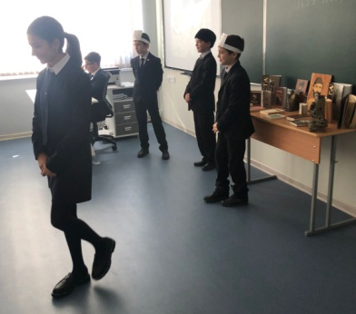
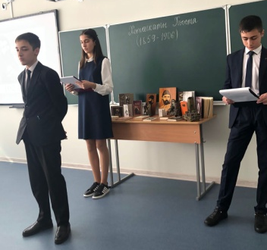
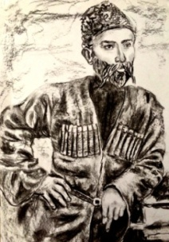
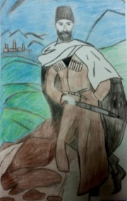
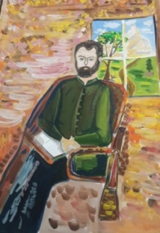
Переодическое издание МБОУ СОМШ № 44 им. В. Кудзоева
НАШ ДЕВИЗ: открытость, информативность, активность!
№ 2 октябрь 2021
162-летию Коста Хетагурова... 15 октября исполнилось 162 года со дня рождения выдающегося осетинского поэта, прозаика, драматурга, художника, публициста, общественного деятеля, основоположника осетинского литературного языка К.Л.Хетагурова. Жизни и творчеству великого поэта была посвящена литературно- музыкальная композиция, которая была подготовлена силами учащихся 7 - 10-х классов.
Учащиеся узнали много нового о жизни и творчестве Коста. Сами читали его стихи как на осетинском, так и русском языке, инсценировали басни, слушали записи стихов поэта в исполнении звезд театра и кино.
Одним из таких мероприятий в нашей школе был конкурс детских рисунков по произведениям великого осетинского поэта и писателя, основоположника литературного осетинского языка, автора многих художественных произведений.
Информационно-Медийный сектор РДШ

